Slide 1
MEDICIONES ELECTROMIOGRÁFICAS
Tesina de Seminario
Presentada por:
BETSABETH BERENNICE BORJA ZÚÑIGA
JAIME LEONARDO IZURIETA ROSERO
GUAYAQUIL – ECUADOR AÑO
2011

Slide 2
INTRODUCCIÓN
Mediciones Electromiográficas

Slide 3
Definición
Mio ó Myo (prefijo): Un prefijo que indica una relación a los músculos.
Señales mioeléctricas, Se basa en el concepto de que siempre que un músculo en el cuerpo se contrae o se flexiona, se produce una pequeña señal eléctrica (EMG) que es creada por la interacción química en el cuerpo. Esta señal es muy pequeña (50 micro a 30 mili voltios aproximadamente).
Mediciones Electromiográficas

Slide 4
Electromiografía
Qué es?
Es una técnica para la evaluación y registro de la actividad eléctrica producida por los músculos esqueléticos. El EMG se desarrolla utilizando un instrumento médico llamado electromiógrafo, para producir un registro llamado electromiograma. Un electromiógrafo detecta la energía potencial generada por el músculo celular. Cuando estas células son activadas neuralmente o eléctricamente.
Mediciones Electromiográficas

Slide 5
Principio Fisiológico
Las células nerviosas motrices alojadas en la medula espinal o en el núcleo motor del tallo cerebral se despolarizan, este efecto químico en órganos sensoriales discurren por los nervios y axones, finalmente, alcanzan el músculo provocando la contracción de la fibra muscular desarrollándose así la fuerza.
Mediciones Electromiográficas

Slide 6
Diagrama de bloques del circuito EMG
Mediciones Electromiográficas

Slide 7
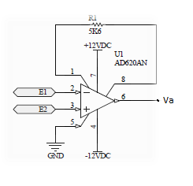
PRE-AMPLIFICADOR
La ganancia que se obtiene con este amplificador viene dada por la ecuación:
Donde Z1 = 5.6K
Mediciones Electromiográficas

Slide 8
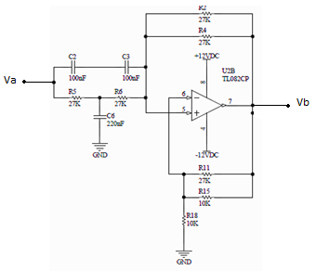
Filtro Notch
Este filtro está formado por un Opamp TL082CN y redes RC donde C2=C3 y R11=R5=R6=R2=R4.
La frecuencia central puede ser calculada con la ecuación [2]:
Donde y 27k, entonces
Mediciones Electromiográficas

Slide 9
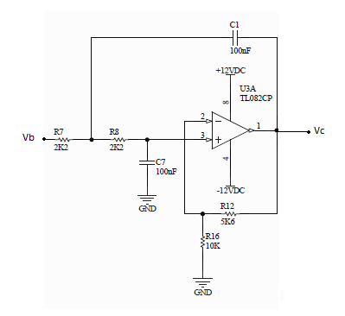
Filtro pasa-bajos (LPF)
La frecuencia se la calcula mediante la ecuación[3]:
Donde es la frecuencia de corte del filtro y puede ser calculada mediante y
, entonces
La ganancia a la salida de este filtro se obtiene con la ecuación :
Siendo y , entonces:
Mediciones Electromiográficas

Slide 10
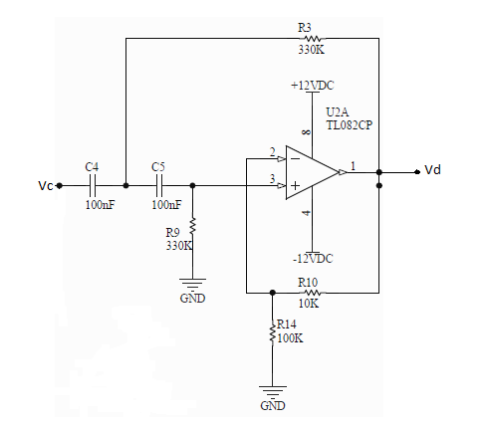
Filtro pasa-altos
La frecuencia se calcula mediante la expresión:
Donde es la frecuencia de corte del filtro y puede ser calculada mediante y ,entonces
Al igual que en el filtro anterior la ganancia a la salida de este filtro la calculamos con la expresión:
Donde y , entonces:
Mediciones Electromiográficas

Slide 11
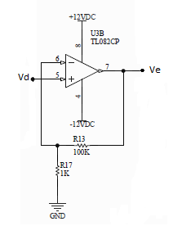
Amplificador de Ganancia
En este amplificador no inversor las resistencias y permiten el ajuste de ganancia, la cual es expresada por la ecuación:
Donde y
Entonces:
Mediciones Electromiográficas

Slide 12
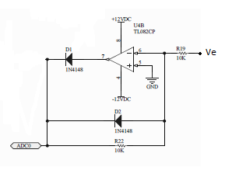
Rectificador de Media Onda
Este arreglo compuesto por dos diodos y un Opamp se conoce como rectificador de instrumentación, ya que permite rectificar tensiones tan pequeñas como las que se obtienen en las etapas anteriores del circuito EMG
Mediciones Electromiográficas

Slide 13
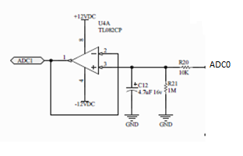
Integrador y Seguidor de Voltaje
La figura muestra el circuito integrador construido por un Opamp, un par de resistencias y un capacitor en la entrada no inversora del amplificador, la cual recibe la señal rectificada.
Este bloque también hace las veces de un seguidor de voltaje o buffer, que sirve para garantizar la reproducción correcta en su salida del voltaje en la entrada no inversora.
Mediciones Electromiográficas

Slide 14
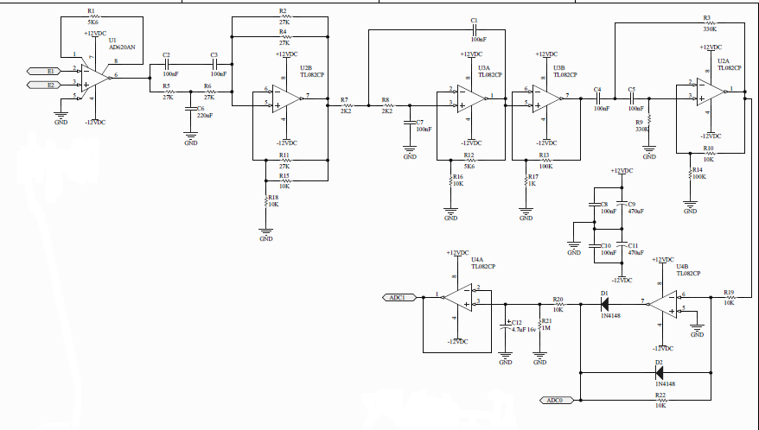
Circuito EMG
Mediciones Electromiográficas

Slide 15
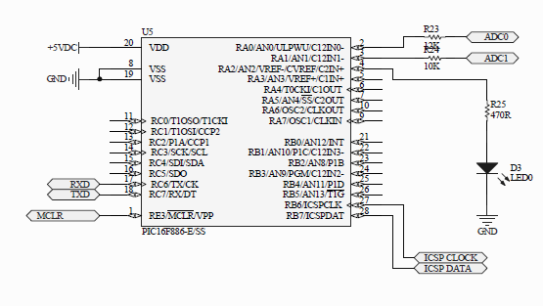
PIC – Convertidor Analógico Digital
El PIC16F886 tiene un convertidor analógico-digital que permite la conversión de una señal analógica de entrada a una representación de 10 bits binarios de la señal. Este dispositivo usa entradas analógicas, las cuales son multiplexadas en una sola muestra y mantienen el circuito.
Mediciones Electromiográficas

Slide 16
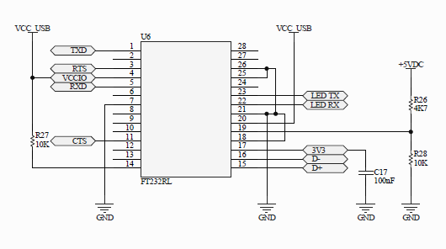
Transmisión a PC por USB
Este integrado brinda una UART que admite los 8 bits de datos que en este caso se desea transmitir; o sea, 1 bit de parada y paridad de cero; además es compatible con USB 1.1 y 2.0
La figura muestra la implementación del FT232RL, el cual nos permite transmitir los datos desde el PIC por el pin de salida 1 que es el TXD y recibirlos por el pin de entrada 5 que es el RXD.
Una vez transmitidos los datos mediante comunicación SERIAL-USB, lo que permitirá más adelante visualizar en la PC la señal deseada
Mediciones Electromiográficas

Slide 17
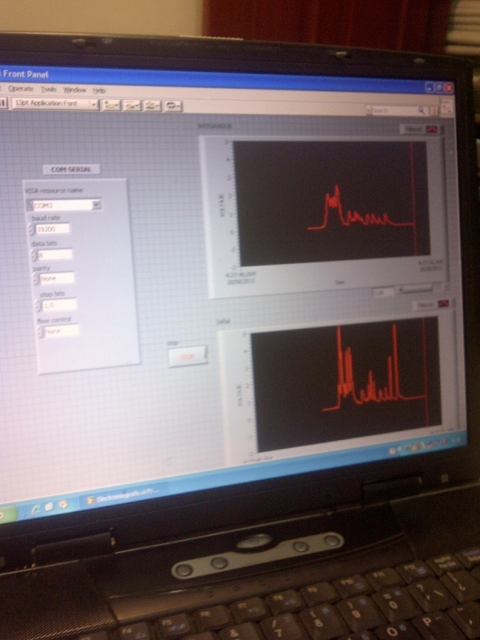
Adquisición y visualización de la señal EMG en el software
Dentro de la etapa de procesamiento de la señal se encuentra la etapa de la visualización de la misma, la cual la hemos realizado bajo la plataforma de Labview ya que éste tiene un puerto llamado NI VISA, el cual permite configurar el puerto serial de la computadora; éstos se comunican mediante el integrado USB y los drivers instalados en la PC con anterioridad.
Mediciones Electromiográficas

Slide 18
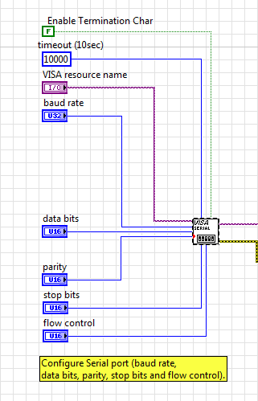
LABVIEW, configuración del puerto VISA
Una vez identificado el puerto VISA de Labview que se va a utilizar para la transmisión de datos se procederá a configurar sus entradas, las cuales ya vienen con un valor predeterminado por el programador Mikrobasic.
Mediciones Electromiográficas

Slide 19
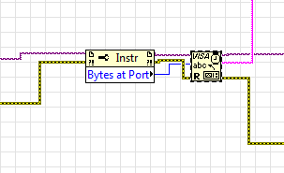
LABVIEW, bloque VISA read
La figura muestra el bloque VISA Read el cual se encarga de la lectura del puerto y ese dato se envía en forma de cadena.
Mediciones Electromiográficas

Slide 20
LABVIEW, Convertidor de los niveles de voltaje
Cada uno de estos bloques se encarga de convertir, independientemente por verdadero a un dato analógico, la señal EMG integrada y la señal EMG pura, ya que el PIC convierte la señal analógica a un dato digital; es decir, si la entrada analógica es 0 V bota 0 y si es 5 V el dato a la salida es 255, por lo que en este bloque se divide el resultado para 255, obteniendo así el procedimiento contrario para hacer la conversión digital-analógica
Mediciones Electromiográficas

Slide 21
LABVIEW, bloque de parada
Es necesario implementarlo como se muestra en la figura, ya que si no se lo hace el puerto quedaría abierto y no terminaría la comunicación; es decir, no se dejaría libre el puerto para otra aplicación.
Mediciones Electromiográficas

Slide 22
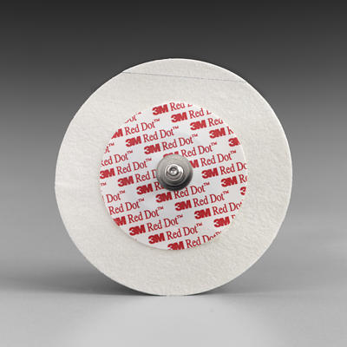
ELECTRODOS DE SUPERFICIE
El potencial eléctrico de una unidad motora (UM) puede ser medido utilizando electrodos de aguja o de superficie, en este caso se utilizan los electrodos de superficie ya que éstos son los más utilizados por su factibilidad al momento de hacer las pruebas
La capa de cloruro de plata permite que la corriente emitida por el músculo pase mucho más libremente a través de la juntura entre el gel electrolítico y el electrodo, lo cual implica que el ruido eléctrico es menor comparado con los electrodos metálicos.
Mediciones Electromiográficas

Slide 23
RESULTADOS EXPERIMENTALES
Mediciones Electromiográficas

Slide 24
Valores obtenidos con el EMG
E1(Vi+) mV | E2(Vi-) mV | Vout V | Ganancia | Rango de frecuencias Hz
1.92 | 1.95 | 3.3 | 1716 | 4.82 a 723.42
Mediciones Electromiográficas

Slide 25
CONCLUSIONES
Se pudo obtener la señal EMG lo suficientemente amplificada y filtrada para su correcta visualización en una PC, cumpliendo con todos los parámetros teóricamente establecidos; a su vez, se logró que la interferencia sea casi imperceptible gracias a la ayuda de un filtro Notch que disminuyó considerablemente el ruido de la línea de 60 Hz que pudiese haber intervenido en la captura de datos.
Posteriormente las señales electromiográficas fueron rectificadas con un rectificador de media onda para así eliminar la parte negativa de la señal con el objetivo de que ésta sea recogida por el microcontrolador, el cual admite señales entre 0 y 5 V.
La correcta utilización del puerto VISA de Labview es fundamental a la hora de hacer el proceso de adquisición de la señal, ya que gracias a esta herramienta se pueden obtener todo tipo de señales analógicas que, con su respectivo procesamiento, se las puede visualizar en una interfaz amigable con todos los parámetros establecidos.
Mediciones Electromiográficas

